Slide 1
NetCommons3プラグイン開発における 機能提案及び, 評価
国立情報学研究所 社会共有知研究センター 新井研究室
(情公共)(防災シ２１) 外田浩太朗
指導教官 新井紀子 教授

Slide 2
コンテンツ
開発プロジェクトへの参画
目的
解決策
評価
今後の課題
Notes:
ゴール（目的）→研究の目的
課題は何？→最新のソフトウェア開発の課題
解決するアイデア、実現方法→課題解決策
定量的な結果、結果をどう評価すべきか？→生産性評価、考察
今後の課題

Slide 3
コンテンツ
開発プロジェクトへの参画
目的
解決策
評価
今後の課題
Notes:
ゴール（目的）→研究の目的
課題は何？→最新のソフトウェア開発の課題
解決するアイデア、実現方法→課題解決策
定量的な結果、結果をどう評価すべきか？→生産性評価、考察
今後の課題

Slide 4
研究室選定
開発経験(プログラミング)
プログラミングは，高校の授業(C, VBA)，入社後の導入教育(Java, COBOL) OJTでの開発(COBOL) 等で経験しているが, 知識，経験が浅く懸念している.
近年のソフトウェア開発技術への興味
スマホの流行に伴い，スマホアプリを開発するためのフリーソフト等が数多く出回る.
上記を始めとするソフトウェア，アプリケーションの開発手法はどうなのか，技術者としてトレンドの開発手法を知りたい.
本科生時の卒業研究
NetCommonsというオープンソースのCMS※を用いて，(日工専)の情報共有基盤を開発，運営する.
調査段階で，NetCommonsの次期バージョンの開発プロジェクトがあるということを知る.
※Contents Management System : コンテンツ管理システム
Notes:
レンタルサーバや仮想サーバ構築ソフトを使い，簡単に自分専用のサーバを用意できる.

Slide 5
研究室選定
開発経験(プログラミング)
プログラミングは，高校の授業(C, VBA)，入社後の導入教育(Java, COBOL) OJTでの開発(COBOL) 等で経験しているが, 知識，経験が浅く懸念している.
近年のソフトウェア開発技術への興味
スマホの流行に伴い，スマホアプリを開発するためのフリーソフト等が数多く出回る.
上記を始めとするソフトウェア，アプリケーションの開発手法はどうなのか，技術者としてトレンドの開発手法を知りたい.
本科生時の卒業研究
NetCommonsというオープンソースのCMS※を用いて，(日工専)の情報共有基盤を開発，運営する.
調査段階で，NetCommonsの次期バージョンの開発プロジェクトがあるということを知る.
プログラミングを含めて開発経験ができる
卒業研究に関連した内容
NetCommons次期バージョンを開発している
新井研究室を希望
NetCommons3開発プロジェクトへ参画.
※Contents Management System : コンテンツ管理システム
Notes:
レンタルサーバや仮想サーバ構築ソフトを使い，簡単に自分専用のサーバを用意できる.

Slide 6
NetCommonsとは
オープンソースの国産CMSの一つ.
（世界シェアNo.1で有名なCMS -> WordPress）
（CMSを使うことで簡単にサイト構築できる）
NetCommonsは主に教育機関で使われている.
（2012年現在で3,000以上の導入が確認されている）
NC1 – 2005年リリース（2014/9 : サポート終了）
NC2 – 2008年リリース（2015/3 : ver.2.4.2.1リリース）
NC3 – 2013年開発着手
(2015/3 : α版※リリース予定であったが夏にずれ込む)
※α版 : 多少のバグを含むが性能や使いやすさを評価するためのバージョン
Notes:
オープンソースとはつまり、プログラムを公開していて、無料で使えるということになります。
現在でまわっているCMSはほとんどオープンソースです。

Slide 7
2012年11月現在 教育機関での利用状況
提供：NPO法人コモンズネット
文部科学省
・東日本大震災 子どもの学び支援ポータルサイト（H24年5月）
・国立教育政策研究所（ＮＩＥＲ） 運営サイト
・みんなでつくる被災地学校運営支援サイト
・教育課程研究センター指定校サイト
・全国教育研究所連盟サイト
・日本教育工学振興会（ＪＡＰＥＴ）サイト
・ユネスコスクールサイト
・発達障害教育情報センター
・発達障害情報・支援センター
教育センター
・北海道立教育研究所 付属情報処理教育センター
・北海道立教育研究所 付属理科教育センター
・岩手教育情報交流ネット
・山形県教育センター
・福島県教育センター
・栃木総合教育センター とちぎ学びの杜
・群馬県総合教育センター カリキュラムセンター
・埼玉県立総合教育センター
・山梨県総合教育センター
・静岡県総合教育センター
・広島県立教育センター
・熊本県立教育センター
・神戸市総合教育センター
・石川県教育センター スクールネット
・前橋市教育情報ネットワーク
・京都府中丹教育局
・京都府綾部市教育委員会
・栃木県佐野市教育センター
・栃木県真岡市教育委員会
・埼玉県和光市教育情報ネットワーク
・埼玉県深谷市教育委員会
ほか
学校ホームページ
・北海道 １３５校
・宮城県 ３２校
・石川県 ９４校
・群馬県 ７７校
・茨城県 １３校
・愛知県 １１校
・岐阜県 ４校
・鳥取県 ２５０校
・兵庫県 ３１２校
・岡山県 ２９校
・徳島県 ８０校
・鹿児島県 ７校
・沖縄県 １６校
・東京都 ３４校
・栃木県 １８７校
・埼玉県 ２２０校
・千葉県 １２５校
・静岡県 ９０校
・京都府 １０７校
ほか
ホームページとして導入
グループウェアとして導入
教育センターで導入を検討中
教育機関での調査研究、研修を行なっている

Slide 8
NetCommonsとは
NetCommons
パブリック
スペース
プライベート
スペース
グループ
スペース
【ユーザ本人が自由に使えるページ】
例：バーチャルオフィスとして
利用できる
・TODO（やること）管理
・ドキュメント管理
・スケジュール管理 等
【複数人のグループで共有できるページ】
例：回覧板を回して情報を共有する。
掲示板で情報を共有する。
【外部配信するためのページ】
例：学校ホームページのトップページ
（誰でも見れるページ）

Slide 9
NetCommons3の開発
NC3開発
研究室内
外部委託
－ 関連会社
数社
－ 新井教授
－ プロジェクトリーダ兼
プラグイン開発 1名
－ コア開発 2名
－ プラグイン開発 2名（外田含む）
Notes:
オープンソースとはつまり、プログラムを公開していて、無料で使えるということになります。
現在でまわっているCMSはほとんどオープンソースです。

Slide 10
NetCommons3の開発
NC3開発
研究室内
外部委託
コア開発
－ 関連会社
数社
NC3の基盤となる機能の開発.
これがなければ動作しないという機能群.
プラグイン開発
ユーザが利用する一つ一つの機能に相当.
Notes:
オープンソースとはつまり、プログラムを公開していて、無料で使えるということになります。
現在でまわっているCMSはほとんどオープンソースです。

Slide 11
NetCommons3の開発
NC3開発
研究室内
外部委託
コア開発
－ 関連会社
数社
共通機能
ワークフロー
コメント 等
概念的機能
ページ
コンテナー
フレーム
ルーム
グループ
管理機能
会員検索
会員管理
個人情報管理
権限管理
ルーム管理 等
プラグイン開発
基本機能
お知らせ
情報集約機能
新着情報
カウンター 等
e-Learning機能
小テスト
情報共有機能
掲示板
アンケート 等
情報管理機能
カレンダー
TODO 等
外部連携機能
iframe 等
: 開発担当プラグイン
Notes:
オープンソースとはつまり、プログラムを公開していて、無料で使えるということになります。
現在でまわっているCMSはほとんどオープンソースです。

Slide 12
プロジェクト内での主な作業
プラグイン開発
1年間を通して2機能を担当
iframe（参考：NC2 約450行 コメント抜）
掲示板（参考：NC2 約6000行 コメント抜き）
------------------
進捗会議への参加(週1回)
仕様検討会議への参加(不定期)
関連会社含めたプラグイン開発勉強会への参加(週1回)
関連会社プラグイン仕様レビューへの参加(不定期)
会議議事録作成

Slide 13
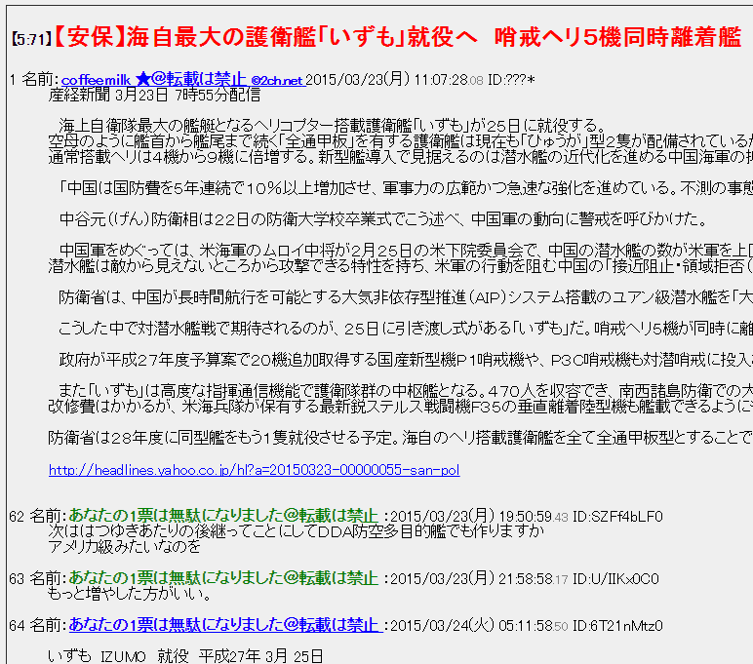
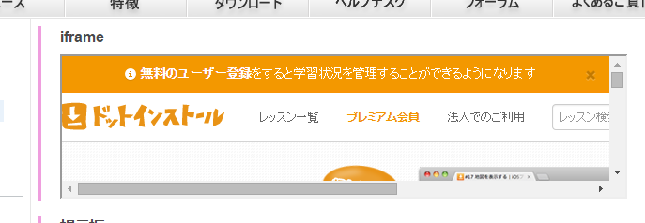
機能概要
記事
iframeプラグイン
Inline Frameの略.
HTMLのiframeタグ（Webサイト上に別のWebサイトを埋め込む）をコードを意識せずに使うことができる.
掲示板プラグイン
不特定多数の人が書き込み、情報を共有できる機能をコードを意識せずに使うことができる.
例:Yahoo!掲示板(extream)や2chの掲示板 等
コメント１
コメント２
コメント３

Slide 14
開発フロー
設計（ER図作成、画面遷移図）
NC2の仕様や調査を行う等して, 設計を行う.
画面仕様レビュー
開発者が設計を行い, 新井先生を含めた他NC3開発メンバとレビューし, 仕様が決定する.
画面遷移図を元にレビューする.
コーディング(ソースコード、テストコード)
TravisCIによるビルドが成功し, カバレッジ100%になれば, コードレビューへ.
試作品による画面レビュー(繰り返す)
ブラウザ上で動作する画面を元にレビューする.
画面仕様レビューでは出ないレベルでの指摘を受ける.
ER図レビュー/コードレビュー
現在, レビュー方法を確立している段階である.
Notes:
設計
画面使用レビュー
コーディング
プロトタイプによるレビュー
→反復的な開発（アジャイル）
ER図レビュー
コードレビュー

Slide 15
開発スケジュール
作業概要 | 4 | 5 | 6 | 7 | 8 | 9 | 10 | 11 | 12 | 1 | 2 | 3
基礎知識習得 | ■ | ■ | ■ | ■
NC3仕様勉強 | ■ | ■ | ■
環境構築 | ■ | ■
iframe開発／改修 |  |  | ■ | ■ | ■ | ■ | ■ | ■ |  | ■
（日工専）中間報告 |  |  |  |  |  |  |  |  | ■
他プラグイン設計等 |  |  |  |  |  |  |  |  | ■ | ■
掲示板開発 |  |  |  |  |  |  |  |  |  | ■ | ■ | ■
（日工専）最終報告 |  |  |  |  |  |  |  |  |  |  |  | ■
中間報告時点
入力フォームに関して調査・提案・実装
ユーザビリティ(使いやすさ)を意識した設計

Slide 16
コンテンツ
開発プロジェクトへの参画
目的
解決策
評価
今後の課題
Notes:
ゴール（目的）→研究の目的
課題は何？→最新のソフトウェア開発の課題
解決するアイデア、実現方法→課題解決策
定量的な結果、結果をどう評価すべきか？→生産性評価、考察
今後の課題

Slide 17
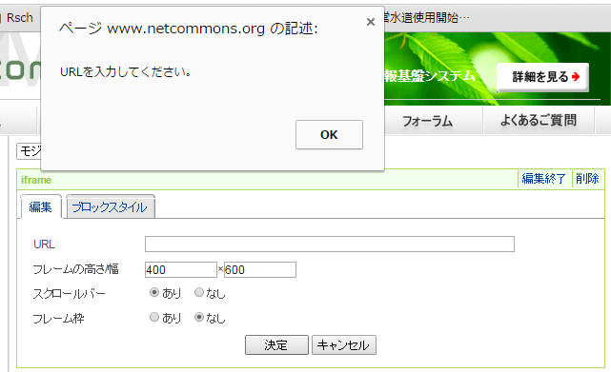
NC2の問題点
①フォームのユーザビリティ(NC全体)
エラーダイアログ
『OK』を押下して
閉じる必要がある.
入力フォーム
どこがエラーか
一目で分からない.

Slide 18
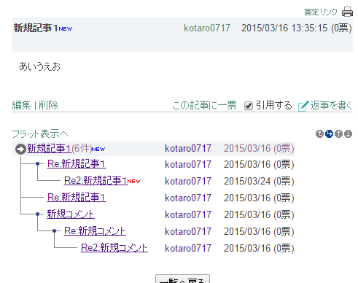
NC2の問題点
①フォームのユーザビリティ
コメント一覧
コメントが階層で表示されており,
コメントの位置づけは分かりやすい.
時系列で見ることができず,
ユーザが使いづらい.

Slide 19
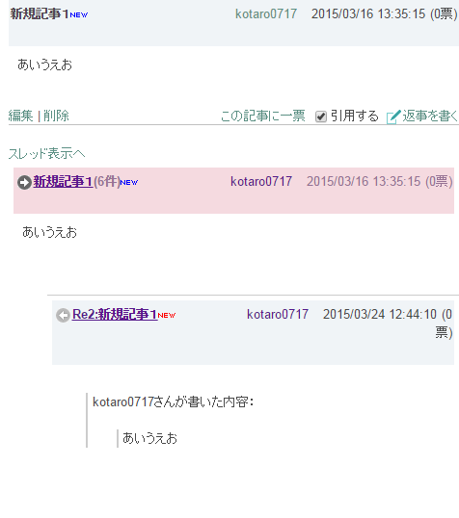
NC2の問題点②
②掲示板のユーザビリティ
フラット表示
新しい順で表示されるため
時系列にコメントを見たい場合,
下から追う必要がある.
・・・
古いコメントが続く

Slide 20
目的
ユーザビリティを意識したプラグイン開発
使いやすさを向上させる

Slide 21
コンテンツ
開発プロジェクトへの参画
目的
解決策
評価
今後の課題
Notes:
ゴール（目的）→研究の目的
課題は何？→最新のソフトウェア開発の課題
解決するアイデア、実現方法→課題解決策
定量的な結果、結果をどう評価すべきか？→生産性評価、考察
今後の課題

Slide 22
①フォームのユーザビリティ向上策
どこがエラーか分からない.
エラー内容が分からない.
→これらの改善を図る方法をとして
EFO(エントリーフォーム最適化)を適用.
EFO:Entry Form Optimization
利用しやすいようにフォームを改善して,
利用者の途中離脱を減らし, 最適化すること.

Slide 23
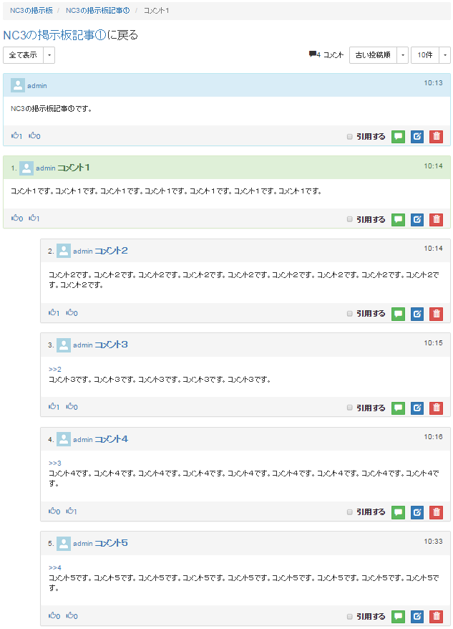
②掲示板のユーザビリティ向上策
ソート機能を実装
ど
記事
コメント
古いコメント
コメント
コメント
コメント
コメント
新しいコメント

Slide 24
Treeビヘイビアの動作
id
p_id
lft
rght
title
1
null
1
14
記事１
id
p_id
lft
rght
title
id
p_id
lft
rght
title
2
1
2
11
コメント1
6
1
12
13
コメント５
id
p_id
lft
rght
title
id
p_id
lft
rght
title
3
2
3
8
コメント2
4
2
9
10
コメント3
id
p_id
lft
rght
title
id
p_id
lft
rght
title
5
3
4
5
コメント4
7
3
6
7
コメント6

Slide 25
コンテンツ
開発プロジェクトへの参画
目的
解決策
評価
今後の課題
Notes:
ゴール（目的）→研究の目的
課題は何？→最新のソフトウェア開発の課題
解決するアイデア、実現方法→課題解決策
定量的な結果、結果をどう評価すべきか？→生産性評価、考察
今後の課題

Slide 26
iframeプラグインの規模
# | 機能一覧 | 機能概要
1 | iframe表示 | 権限に合わせたiframeの表示
2 | iframe設定変更 | URL, 高さ, 枠の有無
3 | iframe登録 | データ登録, エラー処理
# | 分類 | 有効行 | コメント行 | 合計行
1 | Model | 219 | 150 | 369
2 | View | 136 | 63 | 199
3 | Controller | 228 | 125 | 353
4 | Javascript | 29 | 79 | 224
5 | Config | 145 | 51 | 80
6 | Total | 757 | 468 | 1225

Slide 27
掲示板プラグインの規模
# | 機能一覧
1 | 記事一覧表示
2 | 記事詳細表示
3 | コメント一覧表示
4 | コメント詳細表示
5 | 記事登録
6 | 記事編集
# | 機能一覧
7 | 記事削除
8 | コメント登録
9 | コメント編集
10 | コメント削除
11 | 掲示板設定
12 | いいね
# | 機能一覧
13 | 既読・未読
14 | ソート
15 | 絞り込み
16 | 表示件数
17 | ページング
18 | 日付フォーマット
# | 分類 | 有効行 | コメント行 | 合計行
1 | Model | 520 | 295 | 815
2 | View | 642 | 44 | 686
3 | Controller | 1089 | 570 | 1659
4 | Javascript | 78 | 12 | 90
5 | Config | 238 | 88 | 326
6 | Total | 2567 | 1009 | 3576

Slide 28
EFO適用による効果
エラーダイアログを閉じる操作がなくなり,
ユーザの操作回数を減らすことができる.
エラー箇所, エラー内容を一目で理解できる。

Slide 29
T
関連するコメントを上から順に時系列に沿って確認することができるため, ユーザの利便性を高める.

Slide 30
コンテンツ
開発プロジェクトへの参画
目的
解決策
評価
今後の課題
Notes:
ゴール（目的）→研究の目的
課題は何？→最新のソフトウェア開発の課題
解決するアイデア、実現方法→課題解決策
定量的な結果、結果をどう評価すべきか？→生産性評価、考察
今後の課題

Slide 31
今後の課題
プログラムの改修
共通機能追加によるDB構成見直しや, プログラムの構成見直し, 共通化処理の切出し等の影響で改修が必要である.
iframeプラグイン, 掲示板プラグインともに引き継ぎを行った.
ユーザビリティの評価
現在は開発過程のため, 定量的な評価ができていない.
リリース後にアンケート調査やアクセスログ解析等を行い, 評価するプロセスが必要である.

Slide 32
最後に
ＣＭＳ/ソフトウェア開発でお世話になりました新井教授を始めとするNetCommonsプロジェクトの皆さま,
研究科進学へ支援していただきました（日工専）の教授の皆さま,
（日工専）へ快く送っていただきました（情公共）
（防災シ２）の皆さまに深く感謝致します.
ご支援, ご協力ありがとうございました.

Slide 33
ご清聴ありがとうございました
NetCommons3プラグイン開発における
機能提案及び, 評価
国立情報学研究所 社会共有知研究センター 新井研究室
日立製作所 (情公共)(消防セ１) 外田浩太朗
指導教官 新井紀子 教授

Slide 34
ソフトウェア開発の課題 （NC2の課題）
開発におけるテスト工数の問題
テストケースのテーブル等を作成し, 結果がその通りになるかテストを消化.
仕様が複雑な程, テストにかける工数も増加.
Webアプリケーションにおける脆弱性の問題
コンテンツ管理システムの脆弱性を狙ったウェブ改ざんが横行している. ウェブサイトにウイルスが仕掛けられ, ウイルス拡散に悪用されかねない.
[IPAの勧告]管理されていないサイトは閉鎖を...
http://www.ipa.go.jp/security/ciadr/vul/20140619-oldcms.html

Slide 35
NC3開発手法(インフラ側)
＃ | 項目 | サービス／ ソフトウェア | 特徴
1 | リポジトリ | Github | Web上の共有レポジトリ. 誰でも参加可能.
2 | 開発環境 | Vagrant, VirtualBox | Chef（構成管理ツール）との連携. 各端末で同じ仮想環境を構築可.
3 | バージョン管理 | Git | GitHubとの連携. 過去の履歴を保持する.
4 | テスト | TravisCI | GitHubとの連携. テストを自動で実行する.

Slide 36
NC3開発手法（ソフト側）
＃ | 項目 | フレームワーク※ | 特徴
1 | PHP | CakePHP | 国内で最も採用されている. MVCモデル採用による高い メンテナンス性.
2 | Javascript | AngularJS | Googleコミュニティが開発. MVCモデル採用.
3 | CSS | Bootstrap | マルチデバイス対応の スタイルを適用可能.
※学習コストがかかる一方で,
APIや規約により, 高速な開発, 効率的な開発をサポート.

Slide 37
NC3開発での解決策
テスト工数の問題：インフラ側
テストコードとセットにすることでGitHub（共有リポジトリ）にPushした際にTravisCIの自動テストが実行される.
脆弱性の問題：ソフト側
CakePHPやAngularJS等, 盛んに開発が行われているソフトウェアを利用することによるリスク低減.
作りこみによるリスク低減.
（データをエスケープする, セッションを利用しない等, XSSやCSRF, SQLインジェクション対策を考慮したコードを実装する）

Slide 38
中間報告時の課題について
問題
iframeにおいてAjaxを用いた部分的な画面更新で,
表示に不具合があった. (IEやChrome等のブラウザ)
原因
Ajaxによるiframeタグ属性変更は, ブラウザによって
サポートしていないものがあったため.
対策
完全なページ遷移を行うことによりページ更新する.
仕様変更で, サーバ側（PHP）に処理を集めるような改修があり, HTTPリクエストでURLを再取得してページ遷移することになったため, 通常処理である.

Slide 39
コードの生産性について(iframe)
iframeは約半年の間, 様々な仕様変更に対応してきた.
そのため厳密な開発工数算出は難しいが, 1月時点で
最新仕様に合わせて改修した. 工数は一週間程度である.
項目 | 画面設計・ 機能設計 | ERD 設計 | 実装・ テスト | 合計
見積もり | 3日 | 3日 | 10日 | 16日
実績 | - | - | - | 約8日
見積りの開発期間と比較すると, 改修ではあるが見積もり内で生産完了. (改修範囲は全体に及ぶもの)
TravisCIによるビルドも成功しており, 最低限の品質は確保できている.

Slide 40
コードの生産性について(掲示板)
掲示板は機能数が多く, スマホの設計を意識する等, NC2から機能を更新する必要があり, 設計に多くの時間を要した.
ユニットテストは未完だが, 全ての機能実装済み.
項目 | 画面設計・ 機能設計 | ERD設計 | 実装・ テスト | 合計
見積もり | 5日 | 5日 | 30日 | 40日
実績 | 10日 | 2日 | 20日 (ユニットテスト未) | 32日
見積もられていた開発期間と比較すると, 大きく遅延することなく生産完了.
TravisCIによるビルドも通っているため, 最低限の品質は確保できている.

Slide 41
Bootstrap
(CSS)
AngularJS
(Javascript)
jQuery
(Javascript)
NetCommons3 Plugin
(HTML, CSS, Javascript, PHP etc.)
NetCommons3 Core
(HTML, CSS, Javascript, PHP etc.)
CakePHP
Composer
Apache, MySQL, PHP
Ubuntu
VirtualBox, Vagrant, Chef-DK
Ubuntu, Windows, Mac OS X, Linux etc.

Slide 42
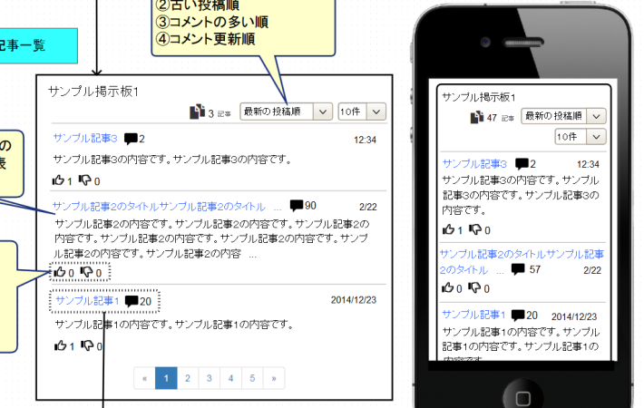
(1) 画面/機能設計

Slide 43
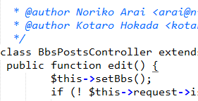
(3) プログラミング

Slide 44
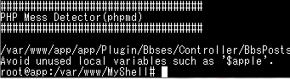
(4) 開発環境でのテスト
(構文, 規約チェック等)

Slide 45

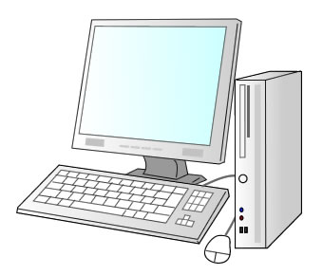

インターネット
(5) GitHubにアップロード

Slide 46

再度, プログラミングへ
ER図レビュー/
コードレビューへ
[ビルド失敗状態]
[ビルド成功状態]
(6) TravisCIによるテスト

Slide 47
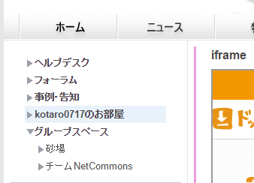
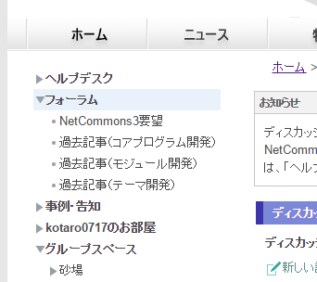
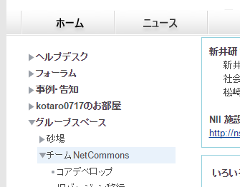
NetCommonsとは
NetCommons
パブリック
スペース
プライベート
スペース
グループ
スペース
【ユーザ本人が自由に使えるページ】
例：バーチャルオフィスとして
利用できる
・TODO（やること）管理
・ドキュメント管理
・スケジュール管理 等
【複数人のグループで共有できるページ】
例：回覧板を回して情報を共有する。
掲示板で情報を共有する。
【外部配信するためのページ】
例：学校ホームページのトップページ
（誰でも見れるページ）

